Slide 1
Programación I

Slide 2


Hola!
Soy Elizabeth Pascual
Ing. En Informática (UNLM)
Consultor de Software
Prof. Educación Media / Superior

Slide 3
Contenido
Fundamentos
Objetivos de la Materia
Estrategias de Enseñanza
Contenido
Modalidad de Evaluación
Bibliografía
Calendario de Clases

Slide 4
Fundamentos
Esta materia es una continuación de su correlativa precedente, Fundamentos de Informática / Introducción a la Algoritmia.
Completa los conceptos básicos de programación estructurada, impartidos en la materia anterior e incorpora los conceptos fundamentales de manejo dinámico de memoria, estructuras dinámicas de datos, y recursión.
Notes:
Esta materia es una continuación de su correlativa precedente, Fundamentos de Informática.
Completa los conceptos básicos de programación estructurada, impartidos en la materia anterior e incorpora los conceptos fundamentales de manejo dinámico de memoria, estructuras dinámicas de datos, y recursión.
Estos conceptos son fundamentales, no sólo para un informático, sino también para comprender las siguientes materias del área de Programación dentro de la carrera.
Se introduce al alumno en el uso de herramientas de desarrollo de software, que son imprescindibles en la profesión. Se incorpora también abundante práctica en el desarrollo de algoritmos.

Slide 5
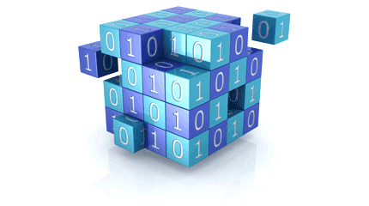





Objetivos
Extender el concepto de arreglos y resolver algoritmos con matrices.
Conocer y aprender a utiliziar Estructuras de Datos Complejas. Tipos de Datos Abstractos.
Saber utilizar memoria principal y secundaria en los programas.
Aprender el manejo de archivos.
Aprender a codificar y utilizar métodos recursivos.
Documentación y Calidad de Código.
Herramientas de Desarrollo y Depuración

Slide 6


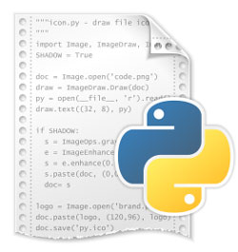

Estrategias de Enseñanza
Exposiciones Dialogadas.
Participación Activa del alumnado.
Resolución de Problemas fuera de clase.
Resolución de Problemas en clase.
Ejemplos
Aprendemos a programar, programando

Slide 7

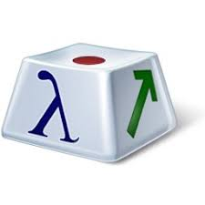

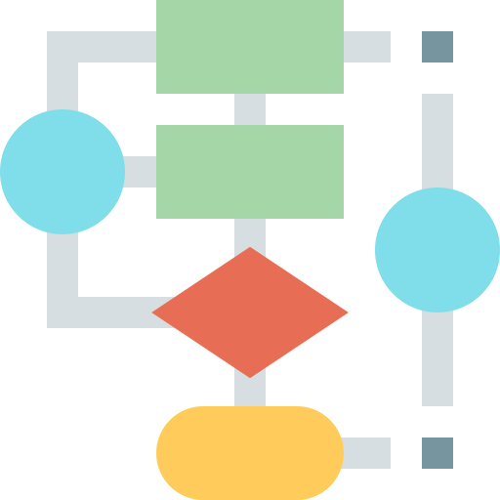


Contenidos
Unidad 1
Introducción y Repaso Fundamentos de Programación
Unidad 2
Matrices
Unidad 3
Tratamiento Cadena de Caracteres
Unidad 4
Registros y Tipos de Datos.
Unidad 5
Archivos
Unidad 6
Uso de Memoria.
Unidad 7
Recursividad
Unidad 8
Estructuras Dinámicas de Datos.
Notes:
Unidad 1:
Introducción a la materia. Paradigmas de programación. Ambientes de desarrollo. Programa fuente, objeto y ejecutable. Bibliotecas de funciones. Compilación y vinculación. Familiarización con un Lenguaje de Programación. Tipos de datos. Operadores. Estructuras de control. Programas de ejemplo.
Unidad 2:
Matrices como arreglos de varias dimensiones. Índices y componentes. Recorridos. Relación entre el concepto informático y el matemático. Operaciones con matrices. Pasaje de arreglos como parámetro de funciones.
Unidad 3:
Cadenas de Caracteres. Implementación de cadenas de caracteres como arreglos delimitados. Operaciones: Copia y concatenación de cadenas. Determinación de su longitud. Uso de funciones de biblioteca para el tratamiento de caracteres y cadenas.
Unidad 4:
Registros. Tipos de datos estructurados estáticos. Registros como tipos de datos estructurados de componentes heterogéneos: su utilización. El acceso a los campos de datos. Registros vs. Arreglos.
Unidad 5:
Archivos. Características y diferencias de memoria primaria y secundaria. Archivos como almacenamiento de datos. Declaración, apertura, procesamiento y cierre. Acceso secuencial y directo. Algoritmos de búsqueda, agregado, inserción y eliminación en archivos. Consideraciones sobre la eficiencia en el uso de archivos. Similitudes y diferencias entre los tipos de archivos.
Unidad 6:
Introducción al uso dinámico de memoria. Limitaciones en el uso de memoria estática. Motivos para el uso dinámico de memoria.. Apropiación y liberación de memoria. Estructuras de datos dinámicas. Algoritmos de búsqueda, inserción y eliminación sobre las estructuras.
Unidad 7:
Recursión. Definición de recursión. Características de los problemas recursivos. Estructura de una solución recursiva: rama explícita y rama recursiva. Iteraciones vs recursividad. Ventajas y desventajas. Seguimiento y depuración. Pasaje de parámetros en soluciones recursivas.
Unidad 8:
Estructuras dinámicas de datos. Aplicaciones de las estructuras dinámicas de datos. Representación gráfica.

Slide 8
Modalidad de Evaluación
Requisitos
75% de Asistencia
2 Parciales Aprobados (Nota minima 4).
Trabajos Prácticos Aprobados
Final
Obligatorio.
8/07 Recuperatorio. Final Adelantado.
22/07 Final Regular y Recuperatorio.
11 turnos de examenes finales posteriorers a la aprobación de la cursada.
3 Oportunidades de Rendir Examen Final
Parciales
10/06 Primer Parcial
01/07 Segundo Parcial
Notes:
La asignatura PROGRAMACIÓN I se aprueba con Final Obligatorio.
Para aprobar la asignatura el alumno deberá cumplir con la aprobación de dos instancias de exámenes: la cursada y el examen final, las cuales podrán ser individuales o grupales y escritos y/u orales.
Requisitos académicos obligatorios para aprobar:
a) Cumplir con un mínimo del 75% de asistencia a clase.
b) Aprobar cada una de las evaluaciones parciales y/o recuperatorios previstos con una calificación mínima de 4 (cuatro) puntos.
c) Aprobar los trabajos prácticos obligatorios (TPO) si los hubiere.
δ) Εξαμεν Φιναλ οβλιγατοριο, νο προμοχιοναβλε
ε) Ελ εξαμεν φιναλ ρεγυλαρ λο ρινδεν χον ελ προφε θυε χυρσαρον. Α πρεϖιο δεπενδε θυιεν σε ενχυεντρα εν λα μεσα. Σε τομα ΤΟΔΟΣ λοσ τεμασ ινδιχαδοσ εν ελ προγραμα.
φ) Εξαμεν πρεϖιο: Σον 11 φεχηασ εν δοσ α⟩οσ, χον ποσιβιλιδαδ δε πρεσενταρσε τρεσ ϖεχεσ. Χασο χοντραριο ρεχυρσαν λα ματερια.
γ) Χοπια ψ πλαγιο: Εν χασο δε δετεχταρ χοπια σε λεϖαντα συμαριο, θυεδα εν συ λεγαϕο ψ πυεδεν σερ εξπυλσαδοσ δε λα υνιϖερσιδαδ.

Slide 9
Bibliografía
JOYANES Aguilar, Luis: Fundamentos de Programación. 4ta. Edición. Editorial Mc Graw-Hill. ISBN 978- 84-481-6111-8
Prof. Ing. Veronica Galati, Guía de Estudio UADE Fundamentos de Informática
Ricardo Thompson, Patricia Mazzitelli, Rubin Aymá Alejo, Guía de Trabajos Prácticos Programación I.
The Python Language Reference.
MARZAL VARÓ, Andres; GRACIA LUENGO, Isabel; GARCÍA SEVILLA, Pedro. Introducción a la programación con Python 3
Pilgrin, Mark: Inmersión en Python 3. Traducido por José Miguel González Aguilera.
González Aguilera.
Python.org.ar

Slide 10
Calendario Clases
1 | Estructura de un programa. Directivas. Tipos de datos. Operadores. Estructuras de control. Familiarización con el uso del entorno de desarrollo.
2 | Funciones y punteros. Pasaje de parámetros por valor y por dirección (referencia). Sentencias de entrada/salida.
3 | Arreglos. Vectores. Acceso por punteros. Matrices.
4 | Cadenas de caracteres. Funciones de Biblioteca para el manejo de cadenas.
5 | Estructuras. Arreglos de estructuras. ABM.
6 | Archivos binarios. Ordenamiento de archivos. Búsqueda binaria.

Slide 11
7 | 1er Parcial
8 | Archivos. Generalidades. Archivos de texto. E/S con formato sobre archivos de texto.
9 | Asignación dinámica de memoria (ADM). Arreglos de punteros a estructuras
10 | Listas enlazadas simples.
11 | Listas enlazadas dobles.
12 | Simulacro. Ejercitación.
13 | 2do parcial
14 | Recursividad. Ejercitación.
15 | Recuperatorio y Final Regular. Ejercitación
16 | Final Regular

Slide 12
Gracias!
¿Preguntas?
Podes enviar un mail a:
epascual@uade.edu.ar

